Slide 1
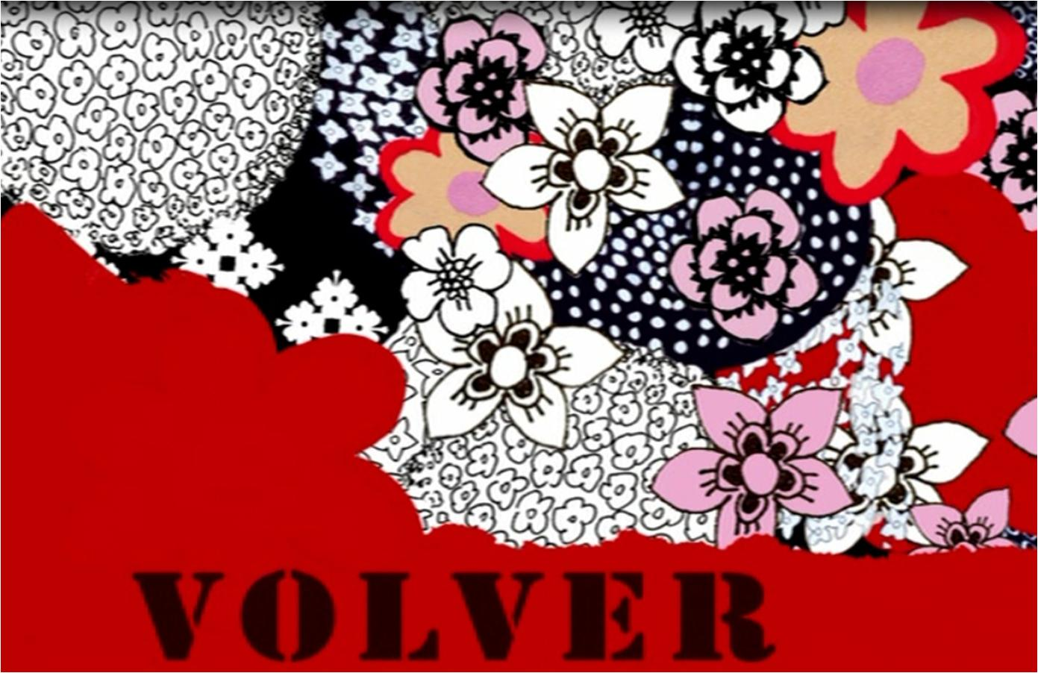
Notes:
http://elcineenlamirada.over-blog.com/article-a-63801309.html

Slide 2
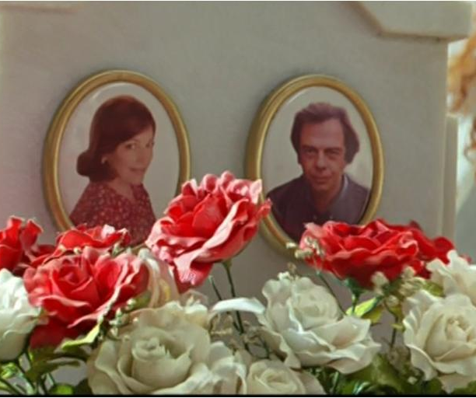
Técnicas
Los planos (y ángulos)
movimientos de la cámara
Almodóvar es un director experimentado y reconocido por su uso magistral de diversos planos cinematográficos.
En Volver, la cámara le sirve al director para transmitir diferentes emociones a los espectadores.
Almodóvar elige cuidadosamente cada plano dependiendo de la ocasión en la película y de lo que quiere que el público sienta.
Notes:
https://elfaroensayos.wordpress.com/2009/09/16/volver-sobre-el-relato-y-su-autor/

Slide 4
En la escena de apertura de la película, el movimiento de la camara va de derecha a izquierda en lugar de ir de izquierda a derecha, como es más habitual. ¿Por qué piensas que Almodóvar lo hizo así?
La película empieza con un travelling de derecha a izquierda. Este movimiento desafía la dirección tradicional de la cámara (izquierda a derecha). La función simbólica de esta técnica tiene como objetivo evocar la vuelta:
el regreso de la madre que Raimunda y Sole creían muerta.
La búsqueda del pasado que ha quedado atrás y que trata de emerger para explicar la verdad de diferentes acontecimientos.

Slide 5
El plano cenital
bird's eye shot y overhead shot– es la toma de la cámara en la que ésta se encuentra directamente arriba de la escena filmada (como un pájaro volando), produciendo una vista privilegiada y dominante de la escena.

Slide 6
Notes:
https://youtu.be/CWMueRbVLvk

Slide 7
El plano cenital
Este plano presenta al espectador con una perspectiva antinatural y espiritual, cuyas motivaciones varían dependiendo de las intenciones del realizador. Una de las razones más comunes para emplear este tipo de plano es expresar la magnitud y la escala de un evento. Capturar un momento desde arriba:
Nos brinda una visión clara de la acción.
Nos permite ver verdaderamente los panoramas desalentadores o violentos.
podemos apreciar la gravedad de la situación.
Notes:
https://enfilme.com/notas-del-dia/video-seis-usos-del-plano-cenital-un-videoensayo

Slide 8
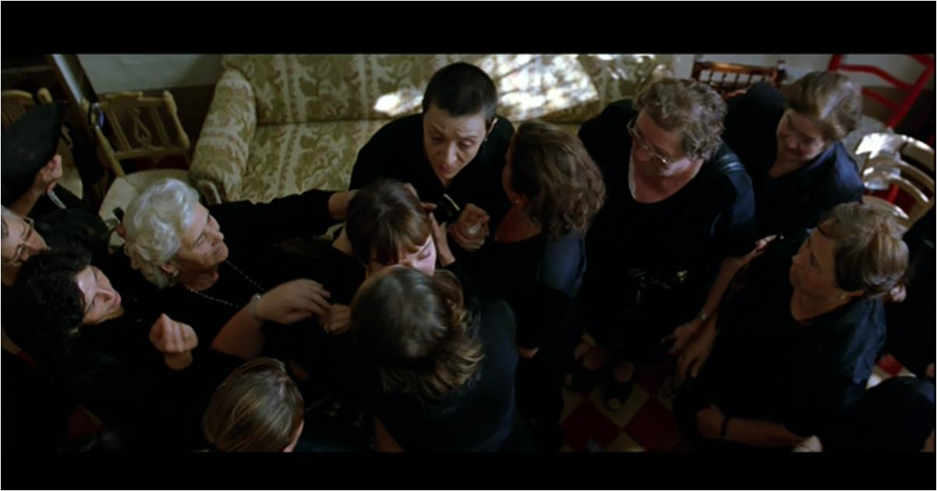
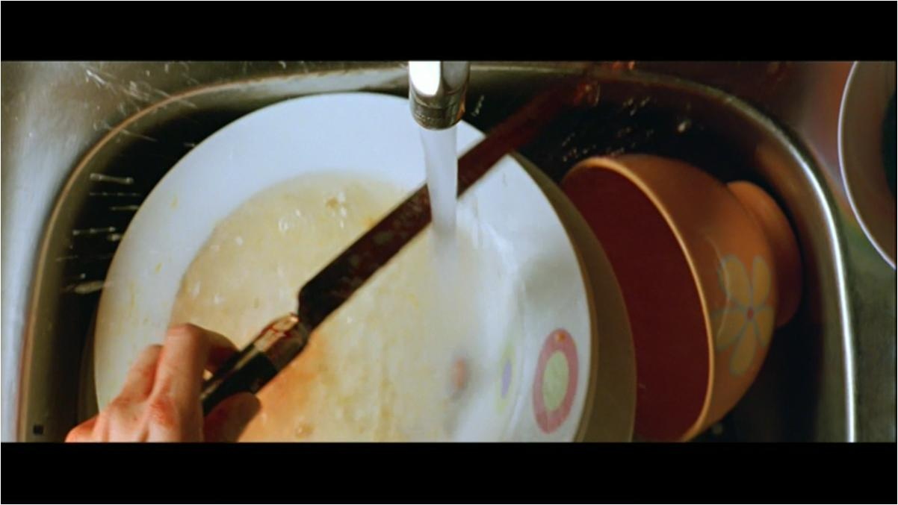
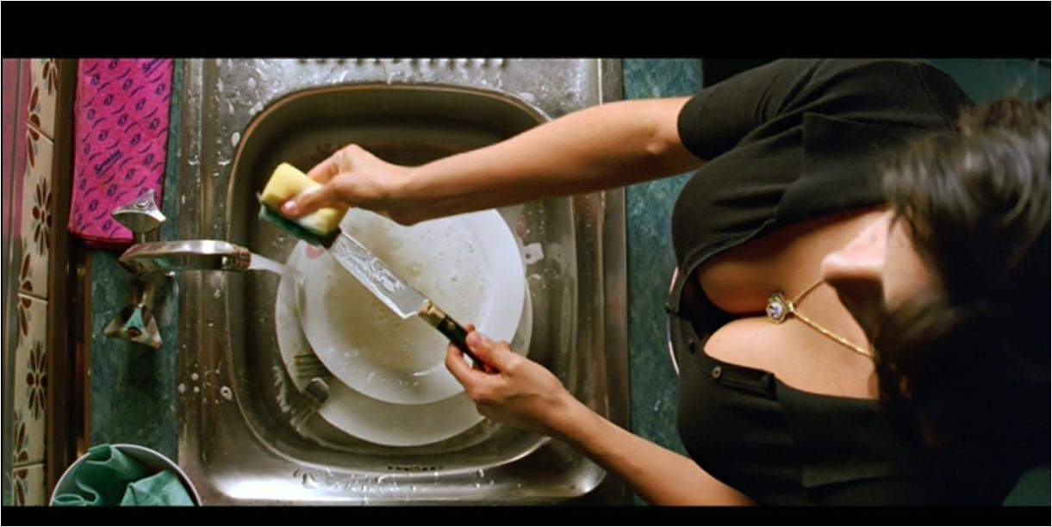
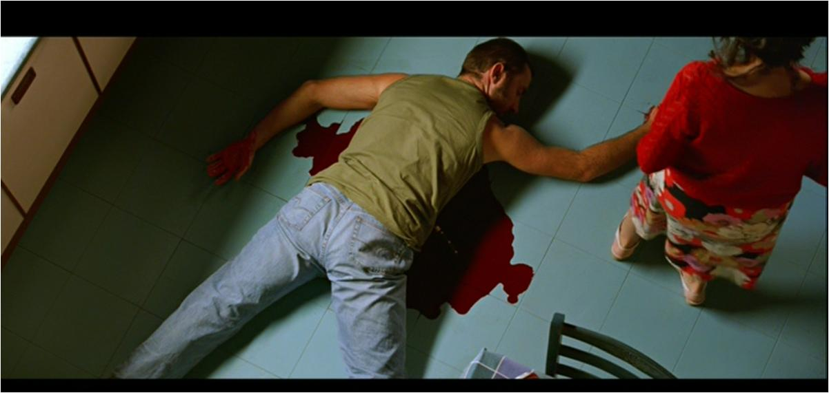
Almodóvar usa con mucha frecuencia los planos cenitales.
¿Por qué crees que lo hace?

Slide 9
Plano cenital que nos adelanta/ presagia el argumento de la película.
A la izquierda de la escena, vemos el arma del crimen con el que más adelante Paula matará a su padre.
A la derecha del escena, el escote de Raimunda nos resalta por un lado la feminidad y la maternidad de una ama de casa (atributos que mas adelante también serán destacados por su madre) y por otro la religiosidad con un medallón de Cristo.
Esta imagen es la representación del mundo fememenino en el cual se mezclan la sensualidad y el rol estereotípico de la mujer.
Notes:
https://www.theguardian.com/film/2006/aug/25/drama.pedroalmodovar

Slide 10
Plano cenital y color rojo
Aquí el plano cenital nos muestra una imagen saturada de rojo que tiene como función enfatizar la magnitud y la gravedad de la muerte de Paco
Notes:
https://andrewsidea.wordpress.com/2009/04/02/volver/

Slide 11
El mismo plano cenital que al principio, pero no tan inocente
Aquí el plano cenital nos ayuda a apreciar la gravedad la situación mostrándonos el cambio de función del cuchillo: de utensilio de cocina a arma del crimen

Slide 12
La Mancha clásica y ritos de la muerte
Las mujeres de estricto luto rezan el rosario y dan el pésame a Sole.
Este plano cenital ayuda a que el espectador se centre desde un punto más espiritual en la intensidad de los ritos en torno a la muerte y en a la solidaridad femenina

Slide 13
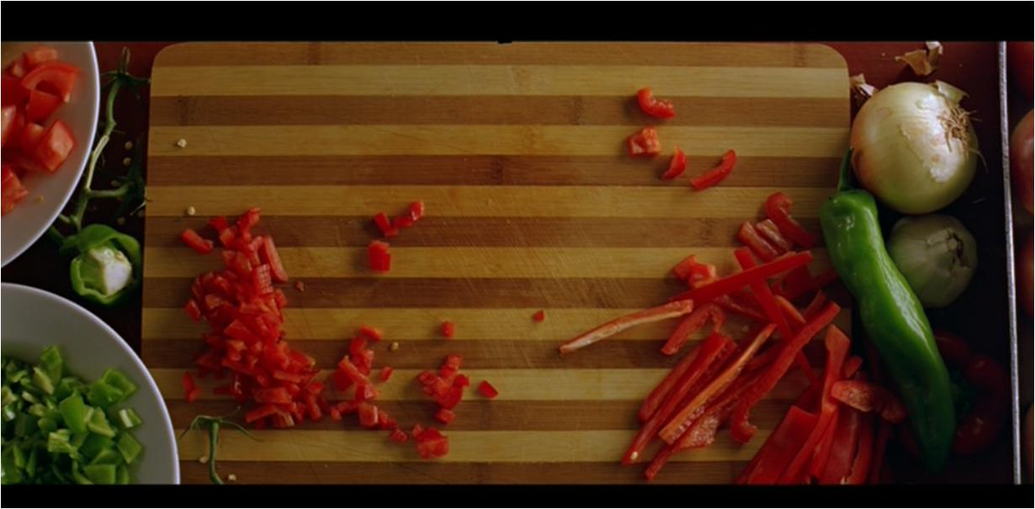
Plano cenital que muestra en todo su esplendor los colores vivos y simboliza la cultura española

Slide 14
El primer plano (Close up shot):
¿Cuándo y por qué necesitamos ver las expresiones de las caras de los personajes?

Slide 15
El primer plano (Close up shot):
El personaje se ve desde la cabeza hasta la altura de los hombros
Es una técnica que resulta muy útil a los directores para capturar las expresiones de los personajes de la escena.
El director centra la atención en el rostro de un personaje o de un objeto determinado. De esta manera se consigue que el espectador observe únicamente al personaje.
Su función es transmitir al espectador emociones a través de los ojos o de la cara del personaje.
El primer plano es el mejor modo de mostrar en una determinada escena la reacción más íntima de un personaje, su respuesta anímica concreta ante un suceso, su estado de ánimo.

Slide 16
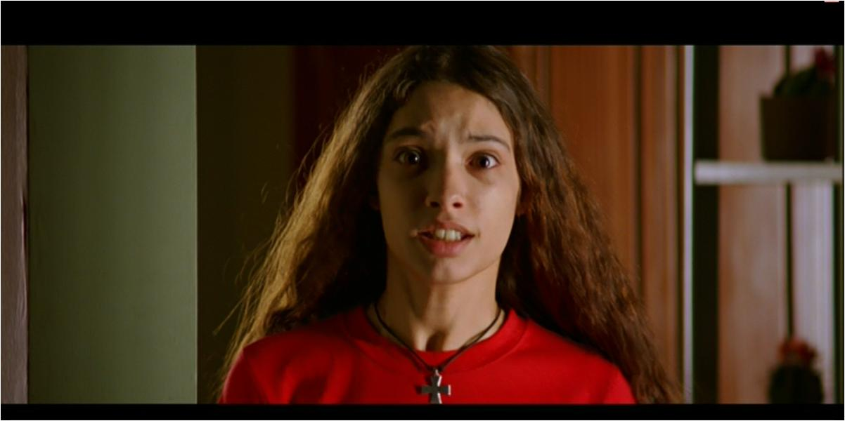
El director utiliza el primer plano para que comprendamos de una manera muy cercana la preocupación y la tensión nerviosa de Paula al contarle a su madre como sucedió la muerte de Paco

Slide 17
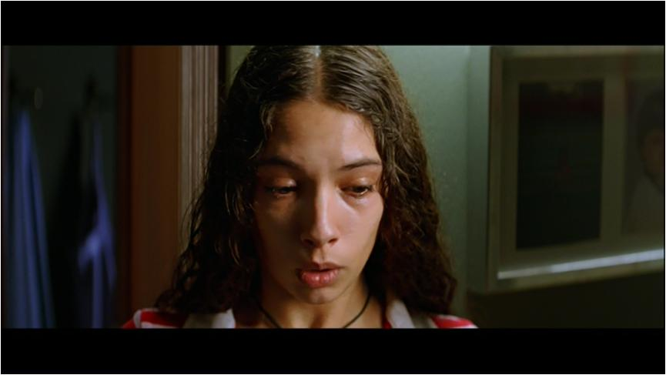
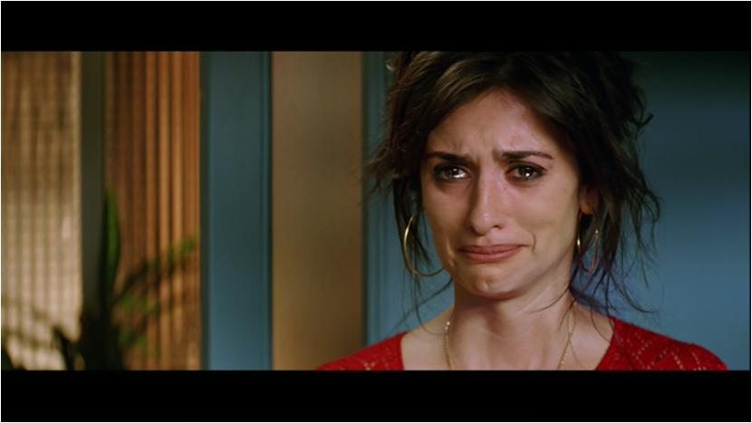
Este primer plano centra nuestra atención en la confesión de Paula
Uso de primer planos para ver de una manera más íntima la reacción de Raimunda ante la confesión de Paula

Slide 18
Con este primer plano nos ayuda a acercarnos a la realidad de Raimunda en ese momento y en qué está pensado hacer para solucionar el problema

Slide 19
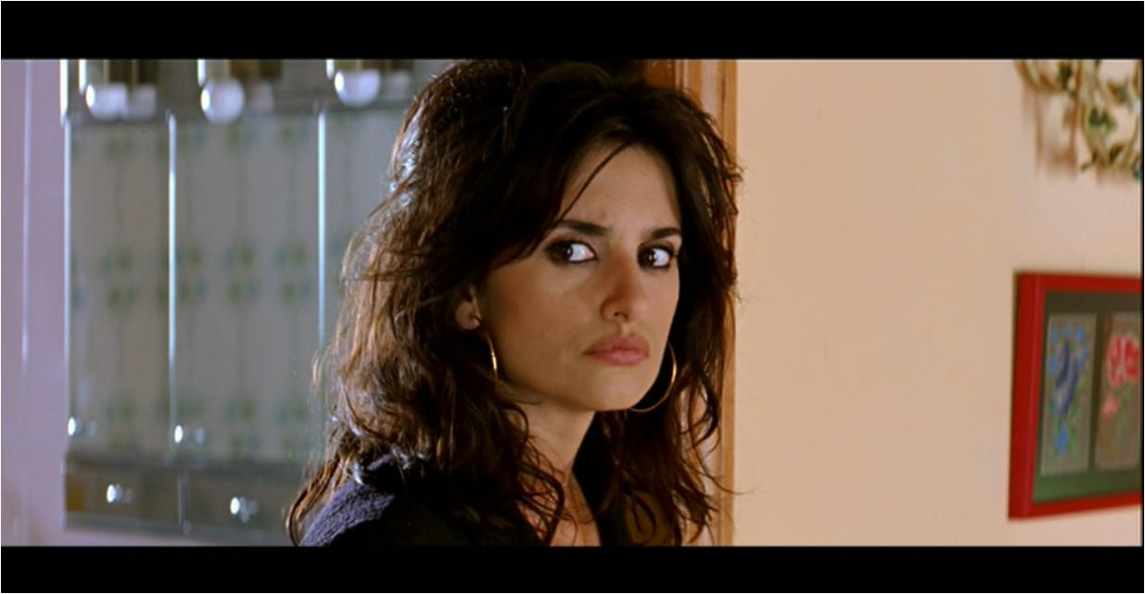
Mezcla tragedia - comedia
Raimunda cree oler “a su madre”

Slide 20
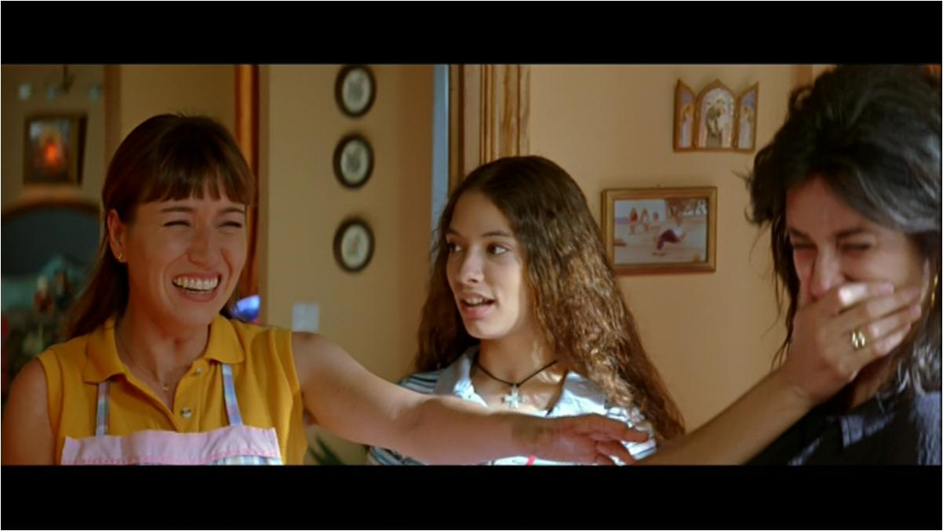
Relaciones personales
Mundo femenino

Slide 21
Volver (canción)
Relaciones personales y la cultura de las mujeres

Slide 22
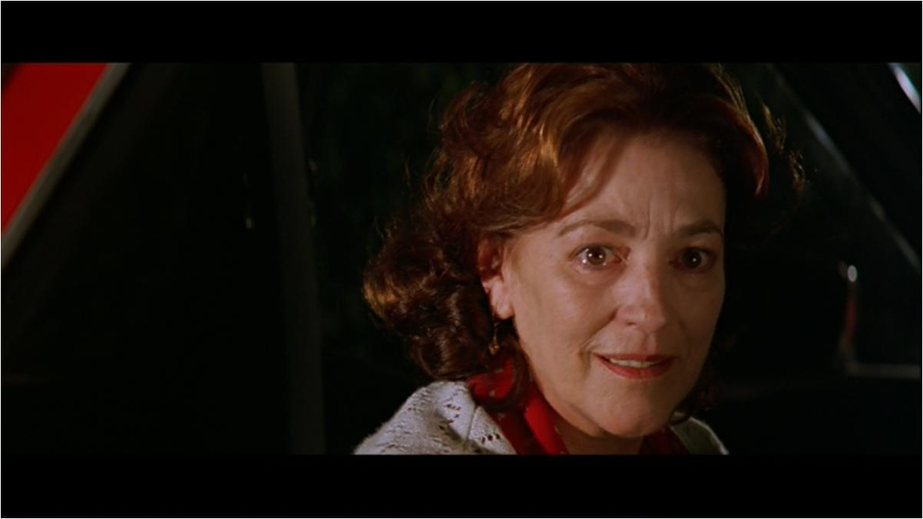
El montaje casi parece dar a entender que Raimunda e Irene están hablando.

Slide 23
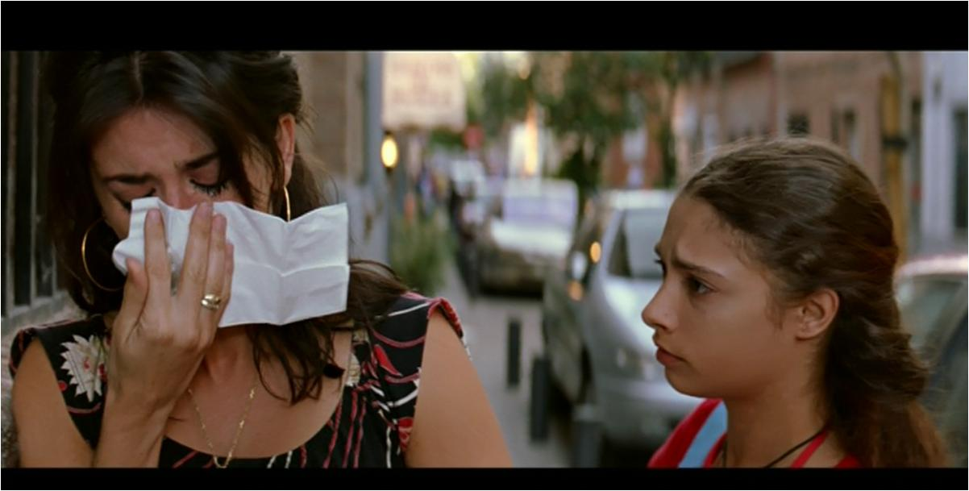
Relación entre madre e hija

Slide 24
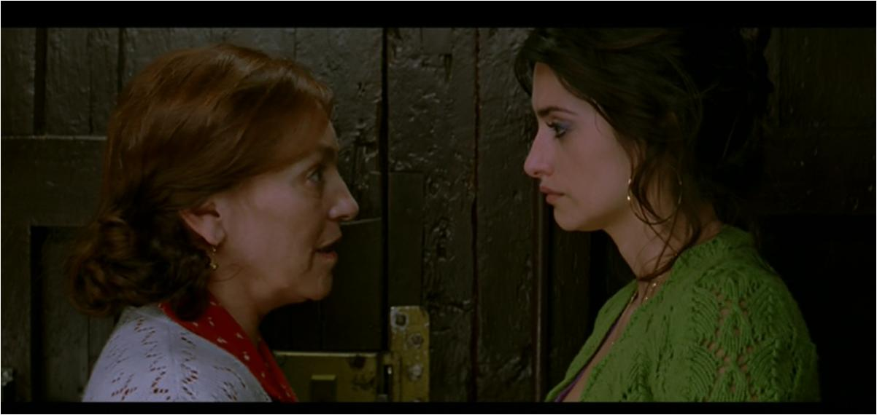
-‘No sé como he vivido tanto tiempo sin ti’
-No me digas eso, que me vas a hacer llorar, y los fantamas no lloran.

